Slide 1
소프트웨어 공학 프로젝트
First Presentation
스마트폰 & 요금제
추천 프로그램
Team Seven Valley
2014105049 신승민
2014105106 황석영
2014105114 박윤화
2012105036 박성곤

Slide 2
INDEX
STEP1
STEP2
STEP3
STEP4
STEP5
TEAM
INTRODUCTION
PROJECT
INTRODUCTION
PROJECT
GOAL
PROS &
CONS
DEMONST
RATION
Notes:
As you can see, the order of the presentation is like this.

Slide 3
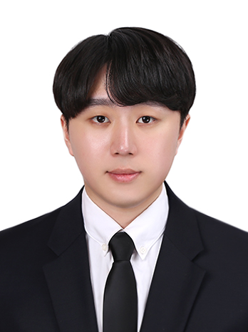



STEP 1
TEAM INTRODUCTION
신승민
황석영
박윤화
박성곤
14학번, 4학년
팀장
14학번, 3학년
14학번, 4학년
12학번, 4학년

Slide 4
STEP 2
PROJECT INTRODUCTION
2017 2학기 – 스마트폰 & 요금제 추천 시스템
자신이 원하는 스마트폰 제조사, 가격, 주요기능 등 특징 입력
최적의 스마트폰 추천
사용자
자신이 원하는 데이터량, 가격, 통화시간 등 요금제 정보 입력
최적의 요금제 추천
Notes:
저희가 선택한 프로젝트는 2017년 2학기에 소프트웨어 설계 수업시간에 수행한 스마트폰 및 요금제 추천 시스템입니다.
저희 프로그램을 동영상으로 간단하게 소개해 드리겠습니다.
동영상 중간중간에 기능설명!

Slide 5
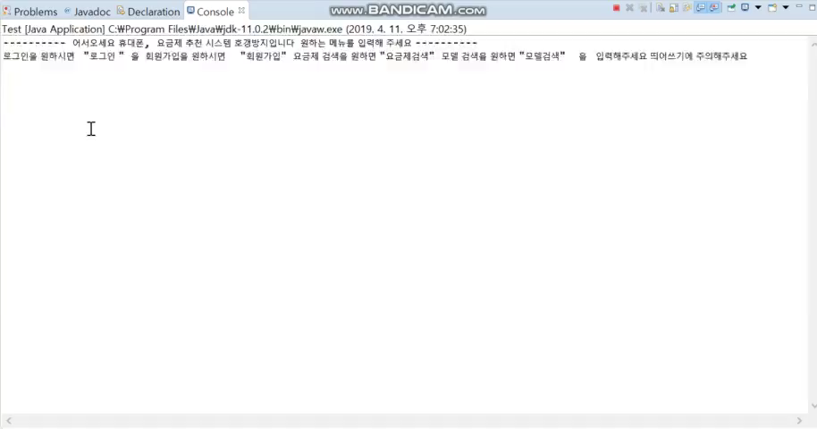
STEP 2
PROJECT INTRODUCTION
시연영상 – 휴대폰 추천
Notes:
저희가 선택한 프로젝트는 2017년 2학기에 소프트웨어 설계 수업시간에 수행한 스마트폰 및 요금제 추천 시스템입니다.
저희 프로그램을 동영상으로 간단하게 소개해 드리겠습니다.
동영상 중간중간에 기능설명!

Slide 6
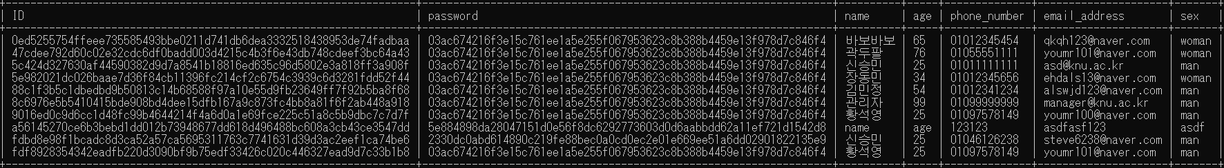
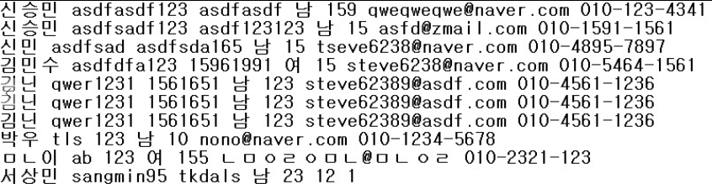
STEP 3
PROJECT GOAL
데이터 저장 형식 변화
파일 -> MySQL database 사용 / ID/PW저장시 해쉬함수를 사용해서 암호화 한 후 저장
SUCCESS
Notes:
DB 사용시 ID , PW 해시함수를 사용한 보안강화

Slide 7
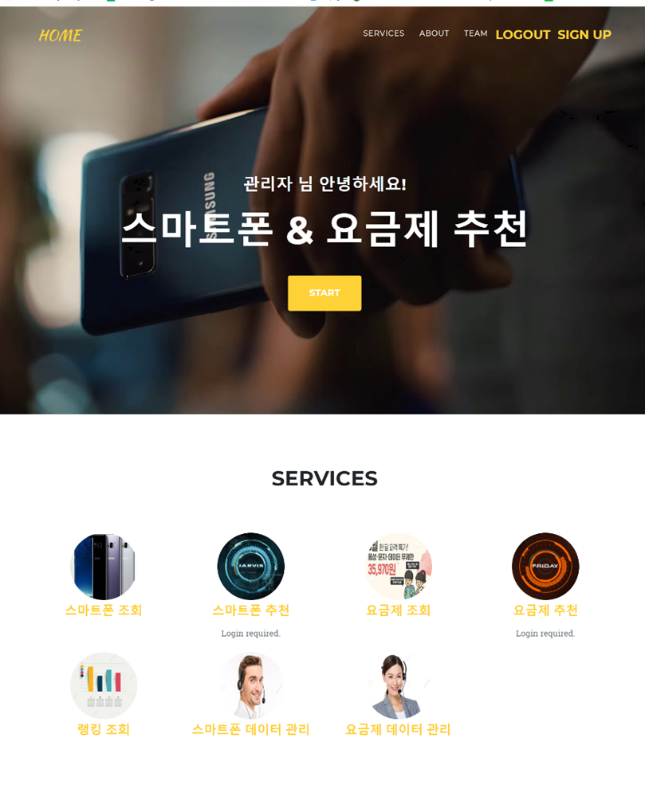
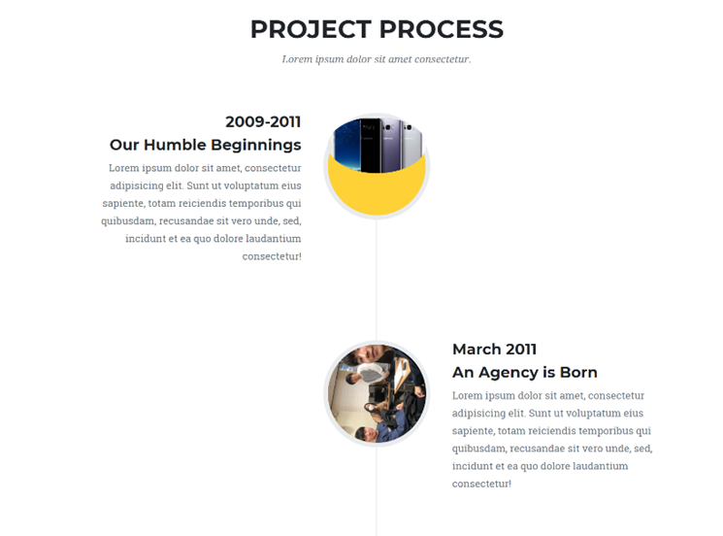
STEP 3
PROJECT GOAL
2. WEB SERVER를 이용한 UI 구축 및 Multi – User 구현
(동시접속 최대 20명)
SUCCESS
Notes:
DB 사용시 ID , PW 해시함수를 사용한 보안강화

Slide 8
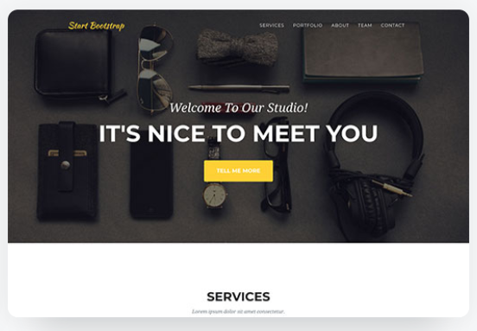
STEP 3
PROJECT GOAL
3. 부트스트랩 프레임워크를 이용한 코드 재사용 및 웹 구축
SUCCESS
Notes:
DB 사용시 ID , PW 해시함수를 사용한 보안강화

Slide 9

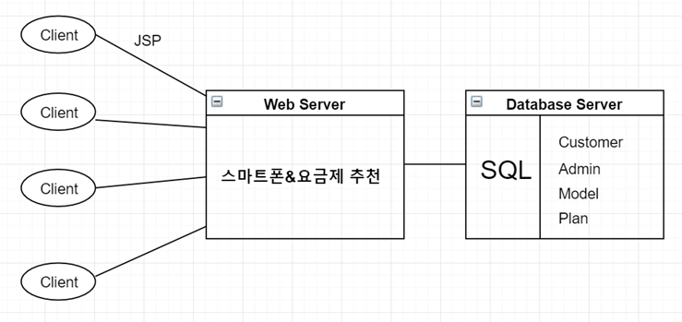


STEP 3
PROJECT GOAL
4. Client-Server 3-Tier Architecture 를 사용한 시스템 구축
FAIL, Two Tier
client
client
server
client
Notes:
DB 사용시 ID , PW 해시함수를 사용한 보안강화

Slide 10
STEP 3
PROJECT GOAL
5. Adapter 과 Iterator 패턴을 사용한 Design
FAIL
죄송합니다..
Notes:
DB 사용시 ID , PW 해시함수를 사용한 보안강화

Slide 11
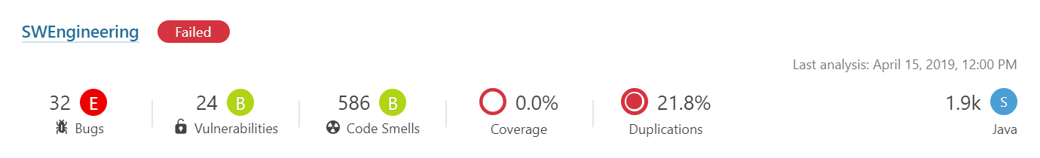
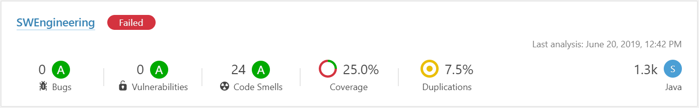
STEP 3
PROJECT GOAL
6. Code Refactoring 모든 bugs, code smells 제거
진행중
Notes:
DB 사용시 ID , PW 해시함수를 사용한 보안강화

Slide 12


STEP 3
PROJECT GOAL
7. Test
Unit Testing : Junit을 이용해 Coverage : 100%목표
User Testing : 20 ~ 50대 연령대별 5명이 직접 Test
- 각 User의 간단한 사용후기와 난이도, 만족도 조사
- User들의 다른 환경에서 잘 동작 하는지 조사
FAIL
Notes:
DB 사용시 ID , PW 해시함수를 사용한 보안강화

Slide 13
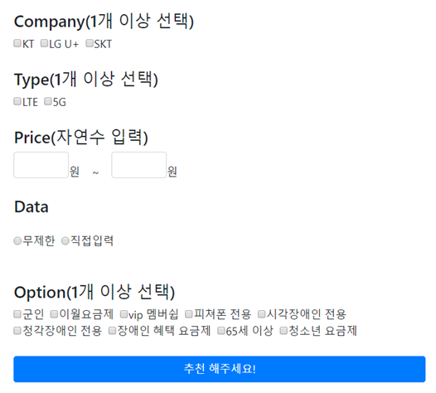
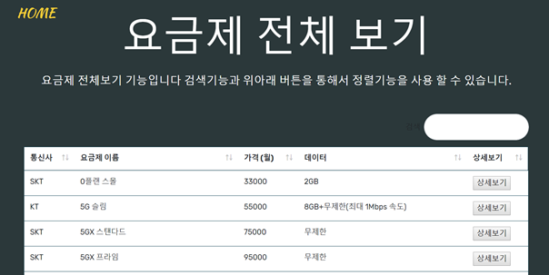
STEP 3
PROJECT GOAL
8. GUI 목표
- 로그인, 회원가입 등 모든 EditText에 가이드 제공
Ex) 전화번호는 010-####-####으로 입력해주세요
- 휴대폰, 요금제 희망사항 입력시 체크박스를 이용해 구현
- 스마트폰 목록 보기를 Table 을 이용해 구현
랭킹 보기 기능에서 그래프, 표 등 3가지 이상의 방식을 이용해 순위 표현(옵저버 패턴을 이용해 구현)
SUCCESS
Notes:
DB 사용시 ID , PW 해시함수를 사용한 보안강화

Slide 14
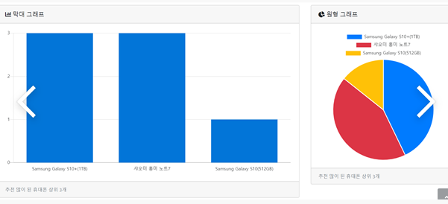
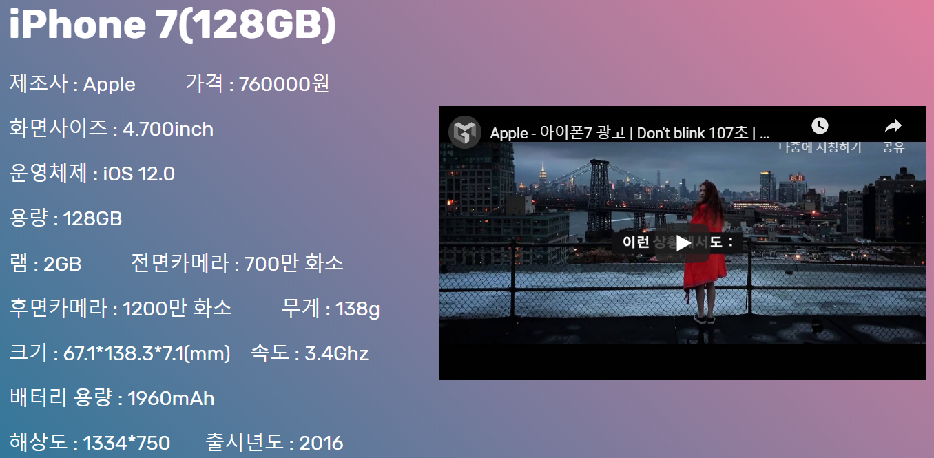
STEP 3
PROJECT GOAL
9. 추가기능 구현 – 휴대폰 랭킹 보기 기능 구현
- 사용자들이 많이 추천 받은 휴대폰 순위를 조회 할 수 있음.
SUCCESS
Notes:
DB 사용시 ID , PW 해시함수를 사용한 보안강화

Slide 15
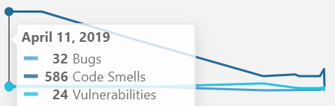
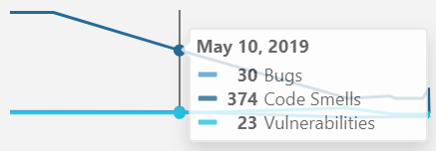
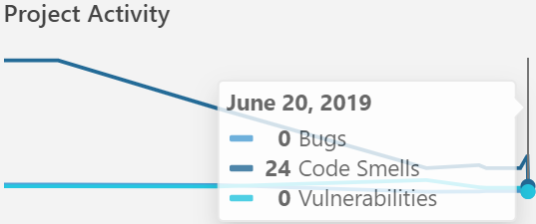
STEP 4
PROS & CONS
PROS
CONS
모든 버그 제거
모든 기능 구현 성공 + 추가 기능 구현 성공
Input 유효성 검사 (로그인, 회원가입)
시스템 다운 X , 에러발생 X( 유저입장 )
초창기부터 꾸준하게 활동
UI 성능 향상
패턴 사용 실패
테스트 커버리지 달성 실패
3Tier 구현 실패
Notes:
DB 사용시 ID , PW 해시함수를 사용한 보안강화

Slide 16
STEP 5
DEMONSTRATION
Notes:
DB 사용시 ID , PW 해시함수를 사용한 보안강화

Slide 17
Thank You For Listening
Q&A

